Slide 1
Projeto I
2ª entrega

Slide 2
Equipe: (colocar o nome da equipe)
Alfredo Acerbi – Engenharia Mecatrônica
Augusto Franco – Engenharia Mecânica
Gabriel – Engenharia Mecânica
Rafael Rosenzvaig – Engenharia de Computação

Slide 3
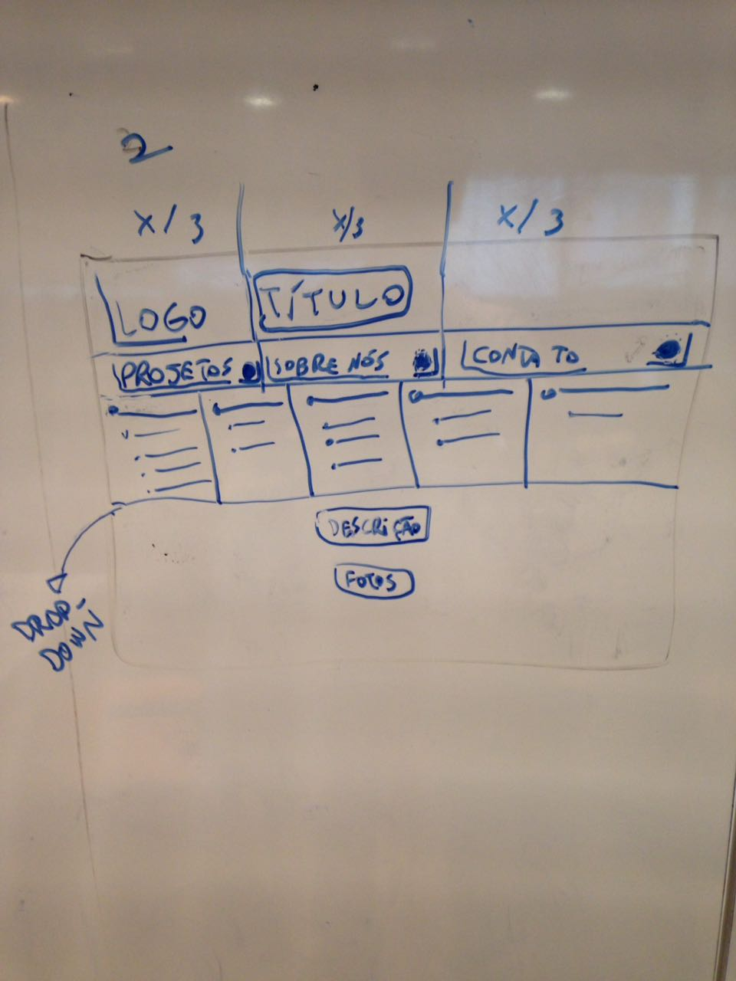
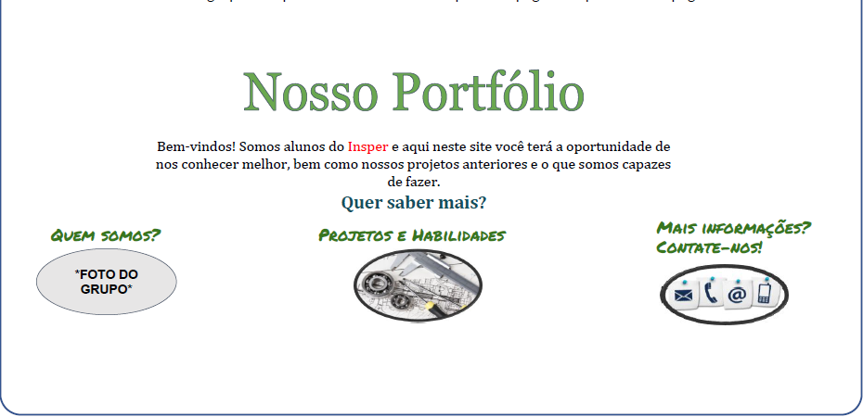
Sketch da página principal

Slide 4
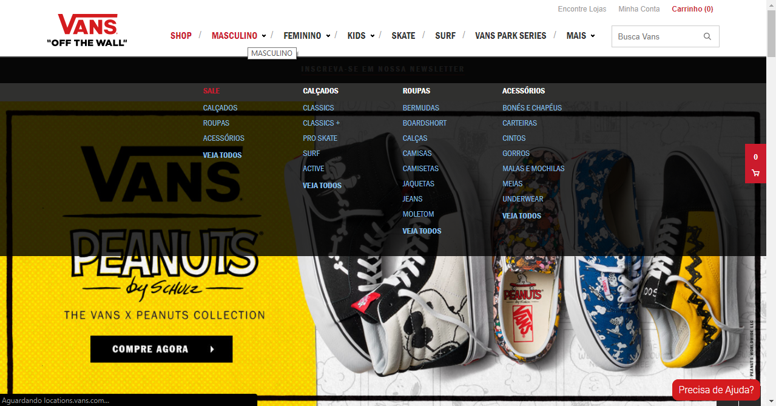
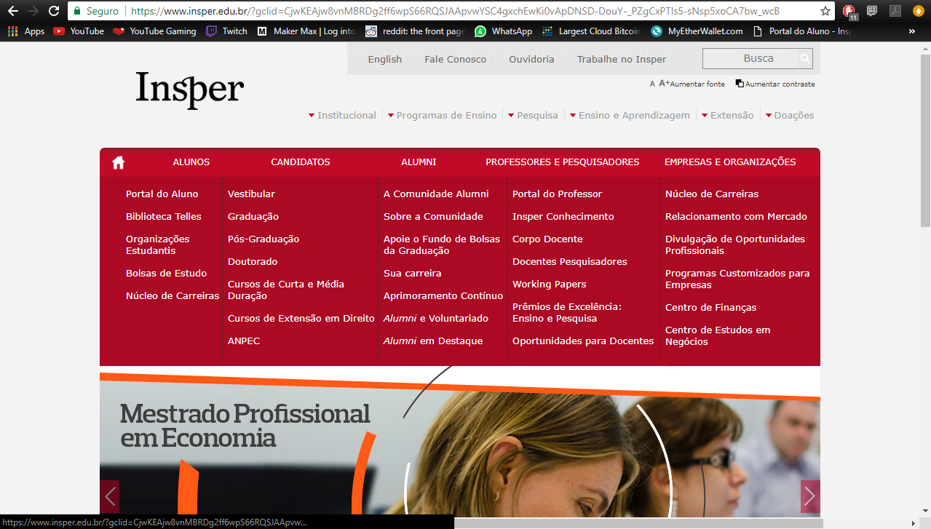
Referências da página principal
Site do Insper
Site da Vans

Slide 5
Justificativas da página principal
O menu dropdown complete da uma visão geral do site mais rápida para o usuário. Assim ele pode escolher com maior precisão e maior segurança para qual seção do site ele vai.
O alinhamento no meio facilita a leitura e a vizualização, além de representar melhor uma pagina inicial.

Slide 6
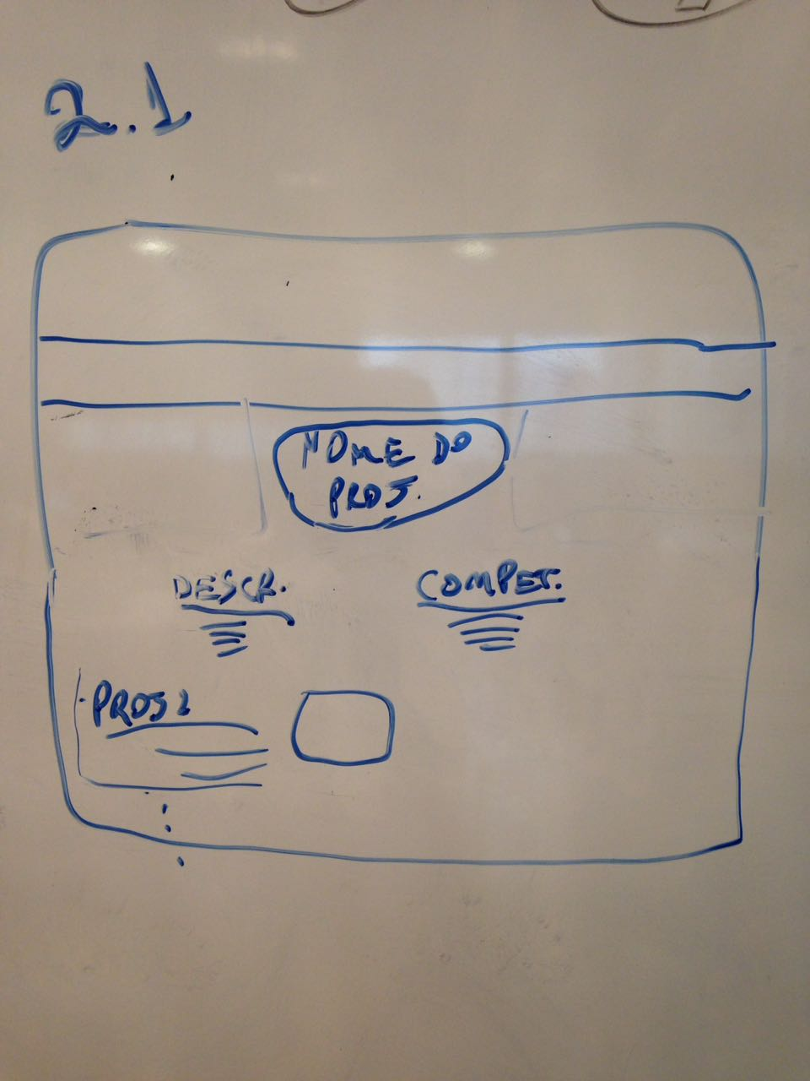
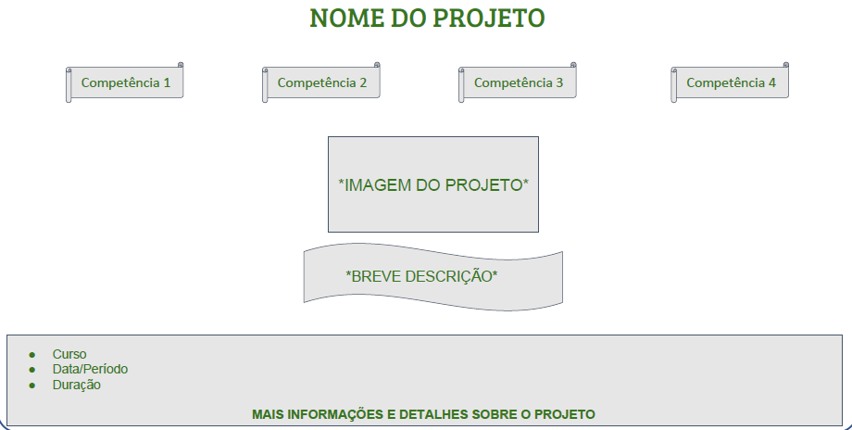
Sketch da página de projeto

Slide 7
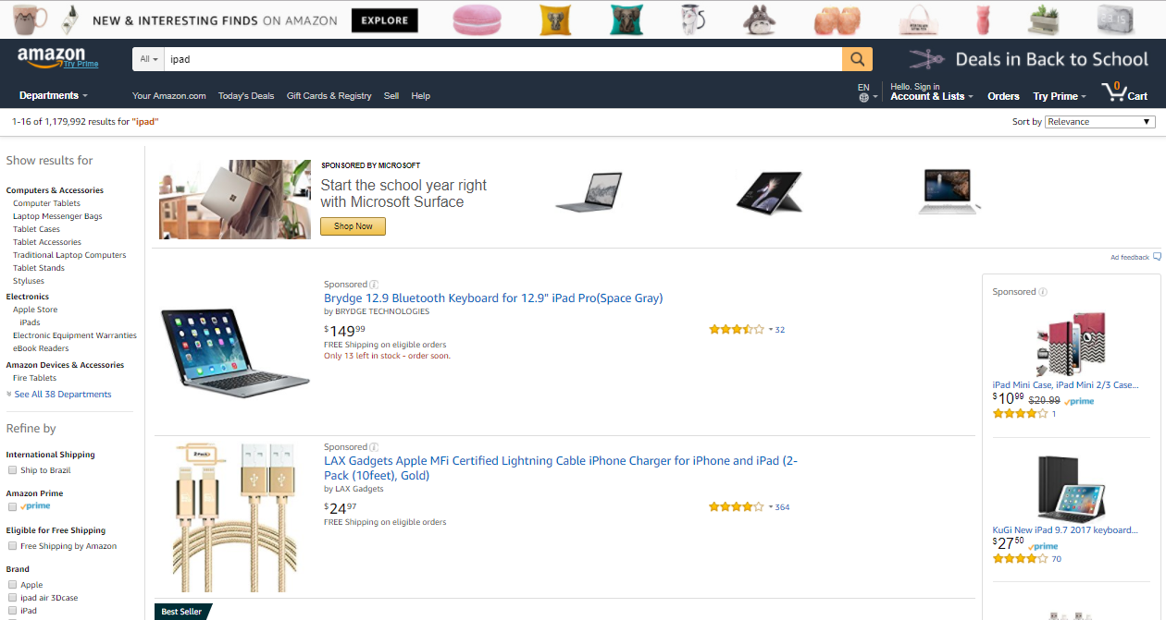
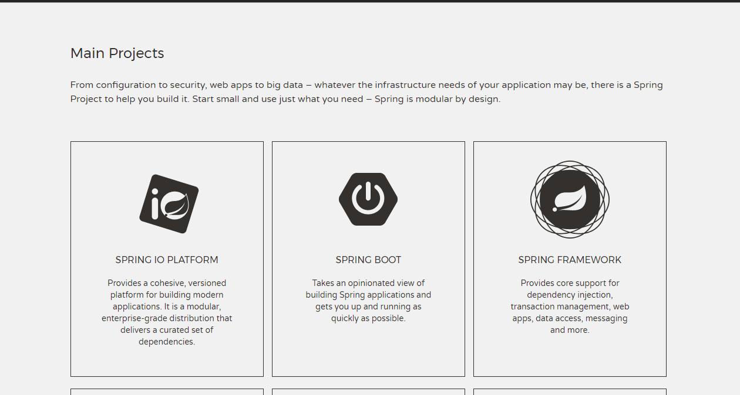
Referências da página de projeto
Páginas de listas com foto (Amazon, Mercado livre)
https://spring.io/projects

Slide 8
Justificativas da página de projeto
As competências e descrição do projeto vem no meio para mostrar que são parte do cabeçalho da página e servem para todos os projetos que vão estar expostos naquela página.
Os projetos estão alinhados na esquerda para facilitar a leitura na forma de lista.

Slide 9
Sketch da página Sobre Mim
MENU SUPERIOR
NOME DO GRUPO
FOTO
Setas saindo da foto com o nome e informações individuais sobre cada integrante
DESCRIÇÃO GERAL DO GRUPO (QUEM SOMOS E O QUE FAZEMOS COMO GRUPO)

Slide 10
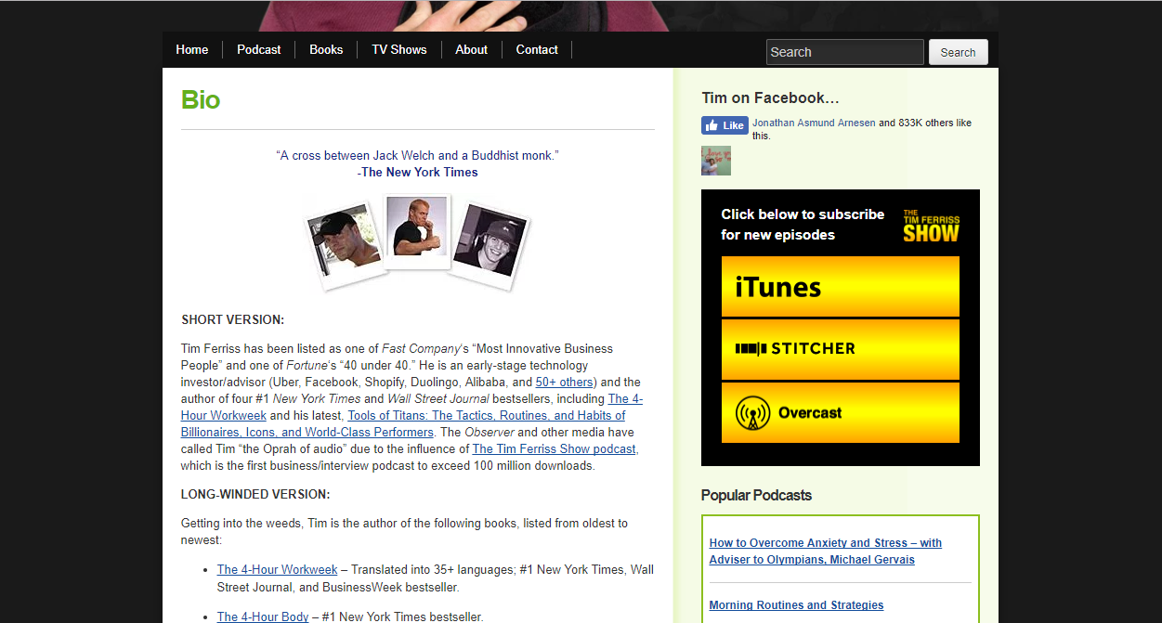
Referências da página Sobre Mim
https://tim.blog/about/

Slide 11
Justificativas da página Sobre Mim
A página sobre mim seve ser prática, mas não pode deixar de ser interessante também. Assim, as setas saindo da imagem garantem um jeito engrçado e prático de apresentar os integrantes do grupo.

Slide 12
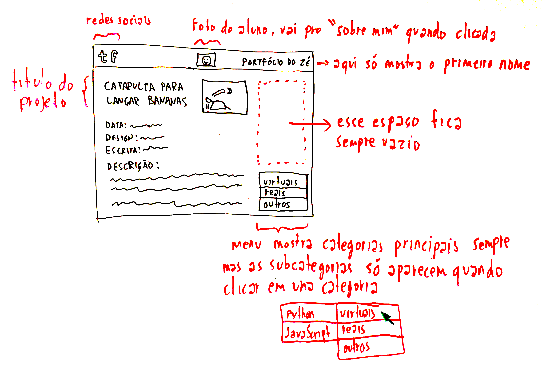
Exemplo - Sketch:

Slide 13
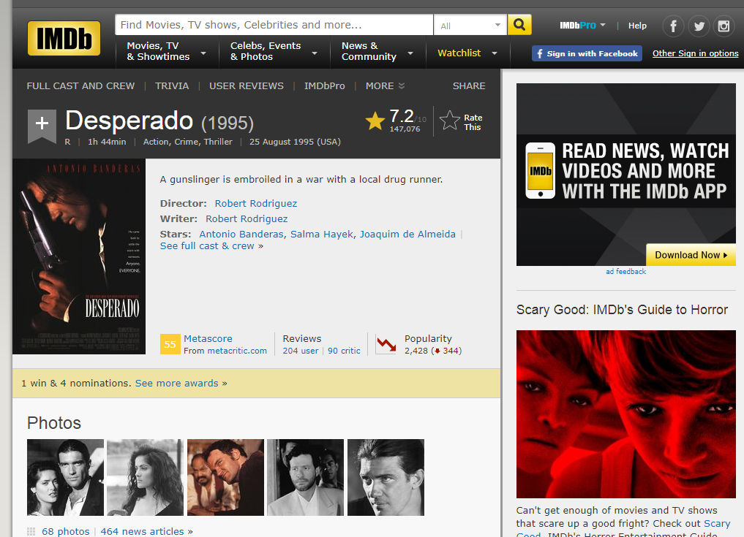
Exemplo - Referência: www.imdb.com

Slide 14
Exemplo - Justificativas:
Referências de posicionamento
Menu principal no canto inferior direito
Referências que utilizam o mesmo padrão: http://www.site-ficticio-a.com/pagina-ficticia-1 http://www.site-ficticio-b.com/pagina-ficticia-2 http://www.site-ficticio-c.com/pagina-ficticia-3 http://www.site-ficticio-d.com/pagina-ficticia-4
Referência que justifica o padrão: http://www.site-ficticio-e.com/pagina-ficticia-5 Essa página cita estudos que demonstram que a maioria das pessoas começa a ler de baixo para cima e da direita para a esquerda. A intenção do nosso layout é destacar todos os tipos de projeto que o aluno fez, para que o visitante tenha ideia da variedade de competências. Logo, colocamos o menu principal no canto inferior esquerdo para que ele seja a primeira
coisa ser vista.
Redes sociais no canto superior esquerdo
http://www.site-ficticio-b.com/pagina-ficticia-6
Título no canto superior direito
http://www.site-ficticio-b.com/pagina-ficticia-7 Foto do aluno no topo e centralizada
http://www.site-ficticio-b.com/pagina-ficticia-8 Título do projeto à esquerda de sua foto
http://www.site-ficticio-b.com/pagina-ficticia-9

